Slide 1
联系方式

Slide 2
第一讲 Linux操作系统简介

Slide 3
第一小节 这门课不得不说的事

Slide 4
01
算法岗（极少数人，要求高）
02
软件开发岗（程序员）
03
运维、数据分析与管理（技术支持）
04
给各个行业赋能，如教育与咨询。

Slide 5
课程简介
通过本课程的学习，掌握Linux应用基础知识，掌握Linux下的各种基础操作，如文件管理，用户管理，软件安装与调试，熟悉Linux下的各种配置。
学习完本课程后应该能熟练使用Linux系统的命令行界面及图形界面进行日常工作。
总的指导思想是提供一个开发平台的学习，就像Windows一样，为进一步学习Linux的其他方面内容打下坚实的基础。
后续课程：《Oracle数据库系统管理》《毕业设计》

Slide 6
学完课程后可以考取的专业证书
红帽Linux是由红帽公司推出的Linux认证，其被认为是Linux行业乃至整个IT领域非常具有价值的认证，因为考试全部采用上机形式，所以在考察学生基础理论能力的同时还能考察到实践动手操作以及排错能力，红帽公司拥有完善的专业评估与认证标准。

Slide 7
RHCSA
RHCE
RHCA
红帽Linux工程师
红帽的中级认证，表示通过认证的人员具有自动化红帽企业Linux任务、集成红帽新兴技术，用自动化来提高效率的能力。获得 RHCSA 认证才有资格成为 RHCE。
红帽Linux架构师
红帽的高级认证，持有RHCE证书者才有资格参加RHCA考试。
红帽Linux系统管理员
红帽的初级认证，表示通过认证的人员具备红帽企业 Linux 环境所需的核心系统管理技能。属于入门级认证。
人生
巅峰

Slide 8
RHCE 简介
Certification 杂志的最新调查显示
RHCE（Red Hat 认证工程师） 认证被公认为总体质量最高的国际 IT 认证。
RHCE 的拥有者年薪多出 9.6% 。
课程
https://www.redhat.com/courses/
考试
只有上机考试（3.5 小时）
掌握基本专业词汇（试题为中文、考试环境为英文）

Slide 9
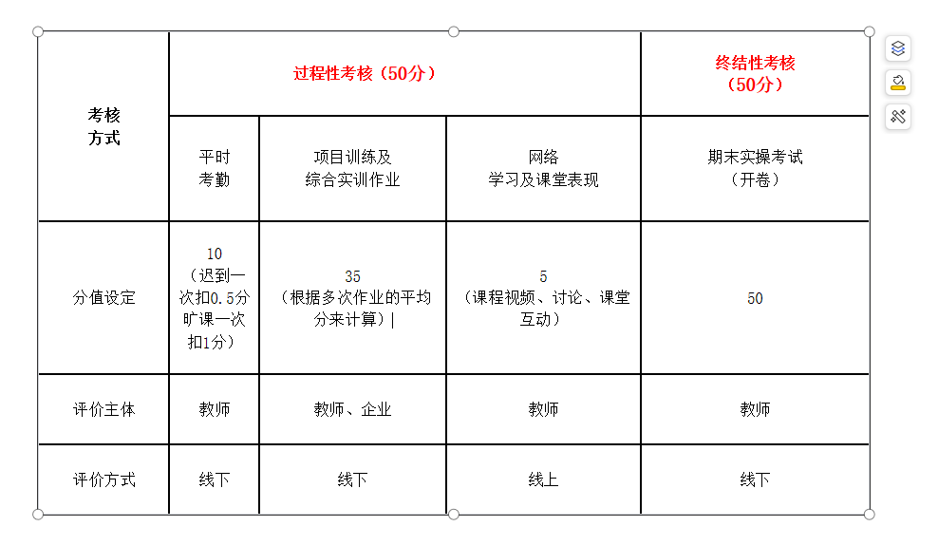
考核方式

Slide 10
如何学好这门课
勤学多练（书上的项目、习题，无限次练习）
多做一遍胜过读两本书
每节课带书、记笔记（好记性不如烂笔头），推荐电子档笔记。
课上互相帮助，帮助别人也是提高自己
找一个理由，让自己好好学习这一门课

Slide 11
第二小节 操作系统知识简介

Slide 12
番茄花园的故事
番茄花园的故事源自一个非常著名的案例，它涉及知识产权和软件盗版问题。番茄花园是一个非法的Windows操作系统修改版，由中国的一位软件爱好者“番茄”创建。这个版本通过去除Windows操作系统的一些不必要的组件和服务，优化系统性能，同时集成了许多非官方的补丁和第三方软件，因而获得了广泛的流行。
然而，番茄花园的流行也引起了微软公司的注意，因为它侵犯了微软的知识产权。微软认为，番茄花园通过修改Windows操作系统并未经授权地分发，构成了软件盗版。最终，这导致了法律行动，番茄花园的网站被关闭，其创建者也面临了法律的制裁。

Slide 13
番茄花园的事件启示
1、尊重知识产权
2、自已动手，丰衣足食
3、使用开源软件

Slide 14
提问：操作系统的问题
你用的是什么操作系统？为啥用这个系统？
正版windows操作系统价位？

Slide 15
计算机的组成
由软件和硬件两部分组成
硬件是指那些看得见摸得着的计算机器件。
提问：常见的硬件设备有哪些。请同学回答？

Slide 16
常见的硬件
鼠标
CPU
主板
键盘
显示器
硬盘
内存
电源

Slide 17
软 件
软件是能够指挥计算机工作的程序，与程序运行时所需要的数据，以及与这些程序和数据有关的文字说明和图表资料的集合。所有相关的计算机软件的集合称为软件系统。
分为系统软件和应用软件两部分。
系统软件是向向计算机管理、监控、操作和维护的软件具有通用性和基础性。
应用软件是指用户或者专门的软件公司利用计算机以及其提供的系统软件为解决各种实际问题而编制的计算机程序。

Slide 18
操作系统的概念
中央处理器（CPU）
内存
硬件
外存
外部设备
计算机系统
操作系统
系统软件
汇编编译程序
软件
数据库管理系统
应用软件
提问：常见的软件及分类。

Slide 19
举例：
windows,unix,linux,这些是操作系统的软件。
word ,ppt等这些是应用软件

Slide 20
操作系统的概念
什么是操作系统（Operation System）？
一台计算机必不可少的系统软件，建立在硬件之上，是整个计算机系统的灵魂，是一个复杂的计算机程序集，提供操作过程的协议或准则
作用：管理和调度计算机软硬件资源，并合理组织计算机的工作流程，方便用户使用
操作系统的五大功能？
处理机管理、作业管理、内存管理、设备管理和文件管理

Slide 21
操作系统
操作系统是一种系统软件，是用户与计算机之间的接口
资源管理的观点来看，操作系统的功能主要包括作业管理进程管理存储管理文件管理和设备管理。
对于一个普通用户来说，一个操作系统就是能够运行自己应用软件的平台。
对于一个软件开发人员来说，操作系统是提供一系列的功能，接口等工具来编写和调试程序的逻辑。
对系统管理员而言，操作系统则是一个资源管理者

Slide 22
操作系统
用户
操作系统
硬件

Slide 23
为什么是LINUX
由众多软件高手共同开发的
可以运行于多种平台（PC及其兼容机、Alpha工作站，SUN工作站）
源代码公开、自由软件
功能强大
遵守POSIX（portable operating system interface)标准
与UNIX兼容

Slide 24
linux与Unix的区别
特点 | UNIX | LINUX
使用费用 | 昂贵 | 免费
硬件平台 | 专有硬件 | 大众化
用户使用 | 许可用户 | 真正主宰
领域 | 安全方面等 | 一般用户

Slide 25
linux和windows的区别
特点 | windows | LINUX
安全性能 | 一般 | 好
稳定性 | 好 | 很好
软件支持 | 很好 | 一般
源代码 | 保密 | 开放
使用方便性 | 非常方便 | 方便
版权与费用 | 有 | 无

Slide 26

Linux的诞生
李纳斯·托沃兹,linux之父，全名Linus Benedict Torvalds ，芬兰人，世界十大黑客之一。其操作系统linux为开源软件，能免费从互联网下载。是狂热的自由软件支持者，他认为应该共享源码，这样有利软件的发展及符合人类高尚的道德，而且自由软件也是尊重开发者的，开发者可以对其软件收费，但同时发布源码，其他人可以修改源码，但发布软件时也一定得同时公布源码。
请同学谷歌了解李纳斯以及Linux的诞生

Slide 27


Linux的发音
发音
“Hello，this is Linus Torvalds and I pronounce Linux as Linux. ”

Slide 28
第三小节 Linux的介绍

Slide 29
Linux的系统组成
Linux内核。一套基于Linux内核的完整操作系统叫作Linux操作系统，不同发行版的Linux系统使用的系统内核只有一个版本。
Linux Shell。Shell是系统的用户界面，提供用户与内核进行交互操作的一种接口。Shell负责接收、解释和执行用户输入的命令，一个Shell可以理解为一个“命令集”。
Linux文件系统。是文件存放在磁盘等存储设备上的组织方法，如EXT2、EXT3、FAT、VFAT、ISO9660、NFS等。
Linux应用程序。包括文本编辑器、编程语言、X Window、办公套件、Internet工具、数据库等。

Slide 30
Linux的版本
Linux系统的版本分为内核版本和发行版本。
“Linux操作系统”本身只表示Linux内核，但是实际上人们已经习惯了用“Linux操作系统”来形容Linux的发行版。

Slide 31
Linux的内核版本
1994年，Linux 1.0内核。
1996年，Linux 2.0内核。
1999年，Linux 2.2.x内核。
2001年，Linux 2.4.x内核。
2003年，Linux 2.6.x内核。
2012年1月，Linux 3.2.x内核。
201６年11月，Linux ４.７内核。
主版本号+次版本号+修订序列号
3.10.0-123.el7.x86-64
Notes:
次版本号，如果是偶数，表示稳定版本并通过测试。如果是奇数，表示为测试版，有可能存在错误。修订序列号，数字越大表示功能越强，错误越少。

Slide 32



linux的特性
多用户
良好的可移植性
友好的用户界面
丰富的网络功能
开放性
X Windows
系统
设备独立性
可靠的安全性
共享程序库
多任务
内存保护模式

Slide 33
常见的Linux发行版本
每个Linux发行版本的内核来源相同，都是来自于网站www.kernel.org。只是其中使用的套件不完全相同。
1. Ubuntu。Ubuntu 以其用户友好和易于使用而闻名，拥有庞大的社区支持和广泛的软件库，对硬件的支持最好、最全面，版本更新周期短。
Ubuntu 更适合桌面用户和服务器市场，特别是那些寻求易用性和广泛社区支持的用户。

Slide 34
常见的Linux发行版本
2. Red Hat Enterprise Linux (RHEL)。RHEL 是由 Red Hat 公司开发和维护的商业Linux发行版。它是面向企业用户的，提供付费订阅服务，包括支持、培训和咨询服务。
RHEL 提供了稳定性和安全性，适合运行关键任务的应用程序。它的更新和补丁发布周期较长，以确保系统的稳定性和可靠性。
RHEL 面向需要企业级支持的商业用户，RHEL 是商业产品，需要付费订阅，能满足稳定性高的环境。

Slide 35
常见的Linux发行版本
3. CentOS。CentOS（Community Enterprise Operating System）最初是 RHEL 的免费克隆版本，它提供与 RHEL 几乎一样的功能，但完全免费。
CentOS 被视为企业级操作系统，因其稳定性和安全性而受到企业用户的青睐。CentOS（特别是之前的版本）适合需要企业级稳定性但没有预算或不需要商业支持的用户。

Slide 36


推荐资料
教材：linux网络操作系统项目教程（RHEL/CentOS)
参考资料：
跟老男孩学linux运维核心基础篇
鸟哥的Linux私房菜 基础学习篇 第四版

Slide 37
下载软件：
VMware workstation 11以上的版本
下载linux:
https://mirrors.aliyun.com/centos/7.9.2009/isos/x86_64/

